Slide 1
BAB II ELEMEN-ELEMEN DASAR PHP
PEMROGRAMAN WEB 2

Slide 2
Operators digunakan untuk melakukan oprasi pada suatu nilai. 1. Operator Arithmetik 2. Operator Assignment 3. Operator Pembanding 4. Operator Logika 5. Operator String
2.1 Operator

Slide 3
Operator Arithmetik
Operator | Description | Contoh | Hasil
+ | Penjumlahan | x=2 x+2 | 4
- | Pengurangan | x=2 5-x | 3
* | Perkalian | x=4 x*5 | 20
/ | Pembagian | 15/5 5/2 | 3 2.5
% | Modulus (sisa pembagian) | 5%2 10%8 10%2 | 1 2 0
++ | penambahan dengan 1 | x=5 x++ | x=6
– | Pengurangan dengan 1 | x=5 x– | x=4

Slide 4
Operator Assignment
Operator | Contoh | Sama dengan
= | x=y | x=y
+= | x+=y | x=x+y
-= | x-=y | x=x-y
*= | x*=y | x=x*y
/= | x/=y | x=x/y
.= | x.=y | x=x.y
%= | x%=y | x=x%y

Slide 5
Operator Pembanding
Operator | Description | Contoh
== | sama dengan | 5==8 menghasilah false(salah)
!= | tidak sama dengan | 5!=8 menghasilkan true(benar)
> | lebih besar dari | 5>8 menghasilkan false(salah)
< | lebih kecil dari | 5<8 menghasilkan true(benar)
>= | besar atau sama dengan | 5>=8 menghasilkan false(salah)
<= | lebih kecil atau sama dengan | 5<=8 menghasilkan true(benar)

Slide 6
Operator Logika
Operator | Description | Contoh
&& | And | x=6 y=3(x < 10 && y > 1) returns true
|| | Or | x=6 y=3(x==5 || y==5) returns false
! | Not | x=6 y=3!(x==y) returns true

Slide 7
Operator String
Operasi dalam string meliputi penggabungan dua buah string dan fungsi-fungsi untuk memanipulasi string. Operator . dan .=

Slide 8
2.2 Tipe Data
Tipe data dalam PHP digunakan untuk menentukan jenis data yang akan disimpan dalam suatu variabel , PHP mempunyai empat tipe data dasar yaitu
Integer
floating point,
character dan
boolean.

Slide 9
Integer
Integer merupakan tipe data yang mencakup semua bilangan bulat. Range bilangan integer adalah antara -2.147.483.647 sampai dengan 2.147.483.647.
Contoh integer:
$biaya = 1000;
$a = 1234;
$a = -123;

Slide 10
Floating point
Floating point merupakan tipe data yang mencakup semua bilangan desimal (bilangan yang memiliki angka di belakang koma). Range bilangan floating point antara 1e-308 sampai dengan 1e308 ( 10-308 s.d. 10308).
Contoh floating point:
$a = 2.345;
$a = 3.2e4;

Slide 11
Character
Character merupakan tipe yang digunakan untuk menyimpan data-data yang berupa karakter (satu huruf). Penulisannya biasanya diapit dengan tanda kutip satu (‘…’).
Contoh character:
$abjad = ‘e’;
$abjad = ‘n’;
Jika karakter-karakter berkumpul membentuk suatu kata, kalimat atau paragraf maka tipe tadi tidak bisa lagi disebut sebagai character tapi bertipe string.

Slide 12
Boolean
Boleean menyimpan data –data yang bernilai logika, benar atau salah, 0 atau 1, ya atau tidak .

Slide 13
Latihan 1.
<?php
$a = 1;
$b = 2;
$c = $a.$b;
//nilai $c sekarang 12, menggabungkan angka 1 dan 2
$d= $c + 1 ;
echo $d;
// nilai $d 13,
$e = "Number";
$f = $e.$d;
echo $f;
//nilai $f menjadi Number13, a kombinasi $e dan $f
?>

Slide 14
Latihan 2 :
<?php
// inisiasi variable yang digunakan
// nama peralatan
$brg1 = "Buku";
$brg2 = "Mouse";
$brg3 = "FlashDisk";
$brg4 = "Pulpen";
// harga per unit peralatan
$harga1 = 17500;
$harga2 = 30000; $harga3 = 70000;
$harga4 = 22300;
// jumlah peralatan yang ada
$jmlbrg1 = 2;
$jmlbrg2 = 5;
$jmlbrg3 = 1;
$jmlbrg4 = 3;
// total harga per jenis peralatan
$th1 = $jmlbrg1 * $harga1;
$th2 = $jmlbrg2 * $harga2;
$th3 = $jmlbrg3 * $harga3;
$th4 = $jmlbrg4 * $harga4;
// hitung grand total nilai peralatan
$tharga = $th1 + $th2+ $th3 + $th4;
// besar diskon
$diskon = 5;
// jumlah total diskon yang diberikan
$tdiskon = ($diskon * $tharga)/100;
// jumlah yang harus dibayar
$tdibayar = $tharga - $tdiskon;
?>

Slide 15
Lanjutan Latihan 2 :
<html>
<head>
<title>Daftar Peralatan Yang Dibeli</title>
</head>
<style TYPE="text/css">
body {
font-size: 14pt;
}
table {
font-size: 25pt;
}
</style>
<body>
<center>
<font face="comic sans serif" size=5 color= "blue">Contoh Perhitungan dengan PHP</font>
<table border="1" cellspacing="0" cellpadding="3">
<tr>
<td colspan="4" align="center" valign="middle">
<b>Daftar Pemesanan Peralatan Kantor</b>
</td>
</tr>
<tr>
<td><b>Nama Peralatan</b></td>
<td><b>Jumlah</b></td>
<td><b>Harga Satuan</b></td>
<td><b>Jumlah Harga</b></td>
</tr>
<?php

Slide 16
Lanjutan Latihan 2 :
// Mulai untuk mengisi tabel daftar dengan data yang ada
?>
<tr>
<td align="left"><?php echo $brg1; ?></td>
<td align="right"><?php echo $jmlbrg1; ?></td>
<td align="right"><?php echo $harga1; ?></td>
<td align="right"><?php echo $th1; ?></td>
</tr>
<tr>
<td align="left"><?php echo $brg2; ?></td>
<td align="right"><?php echo $jmlbrg2; ?></td>
<td align="right"><?php echo $harga2; ?></td>
<td align="right"><?php echo $th2; ?></td>
</tr>
<tr>
<td align="left"><?php echo $brg3; ?></td>
<td align="right"><?php echo $jmlbrg3; ?></td>
<td align="right"><?php echo $harga3; ?></td>
<td align="right"><?php echo $th3; ?></td>
</tr>
<tr>
<td align="left"><?php echo $brg4; ?></td>
<td align="right"><?php echo $jmlbrg4; ?></td>
<td align="right"><?php echo $harga4; ?></td>
<td align="right"><?php echo $th4; ?></td>
</tr>
<tr>

Slide 17
Lanjutan Latihan 2 :
<td colspan="3" align="right">Total Harga</td>
<td align="right"><?php echo $tharga; ?></td>
</tr>
<tr>
<td colspan="3" align="right">
Diskon <?php echo "( $diskon % )"; ?></td>
<td align="right"><?php echo $tdiskon; ?></td>
</tr>
<tr>
<td colspan="3" align="right">Jumlah harus dibayar</td>
<td align="right"><?php echo $tdibayar; ?></td>
</tr>
</table>
</center>
</body>
</html>

Slide 18
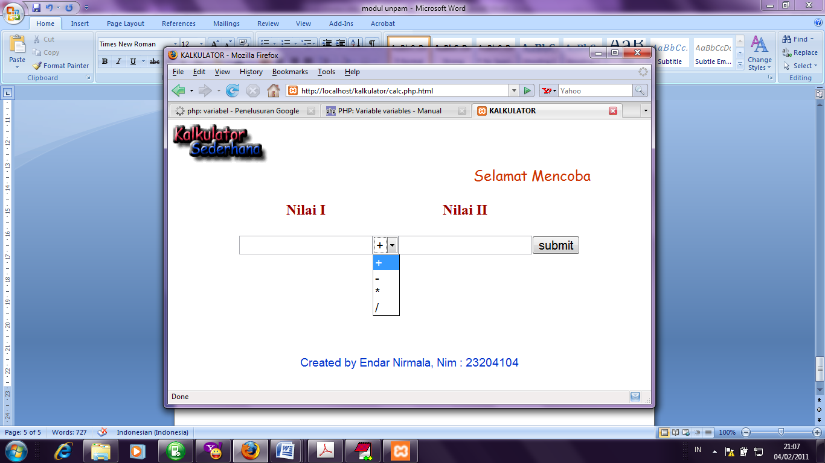
Latihan 3.
Buatlah tampilan dibawah ini
Lakukanlah perhitungan dan tampilkan hasilnya dibawahnya masih dihalaman yang sama, boleh juga dikembangkan tampilkan di halaman baru.

